Slide 1


MEDIO
LOS OFICIOS
Autor pictogramas: Sergio Palao Procedencia: ARASAAC (http://arasaac.org) Licencia: CC (BY-NC-SA) Propiedad: Gobierno de Aragón Editado: Fundación ADIMIR.

Slide 2
DIFERENTES TIPOS
DE OFICIOS
Autor pictogramas: Sergio Palao Procedencia: ARASAAC (http://arasaac.org) Licencia: CC (BY-NC-SA) Propiedad: Gobierno de Aragón Editado: Fundación ADIMIR.

Slide 3





ENFERMERO

Slide 4



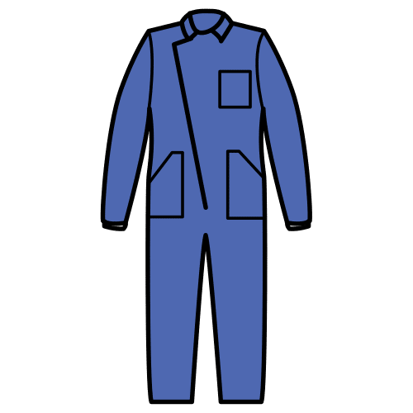

MECÁNICO

Slide 5


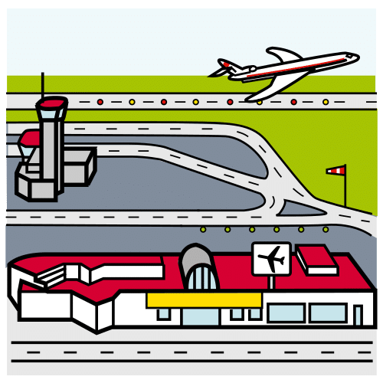

PILOTO DE AVIÓN

Slide 6
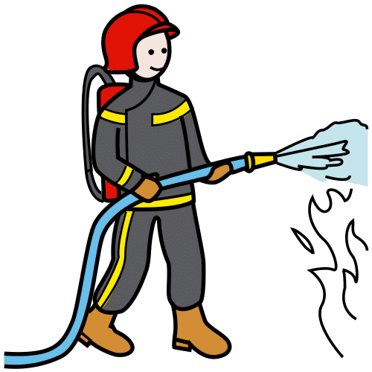




BOMBERO

Slide 7




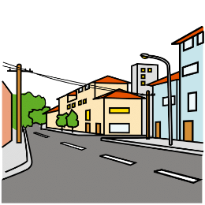
POLICÍA

Slide 8





JARDINERO

Slide 9





BARRENDERO

Slide 10
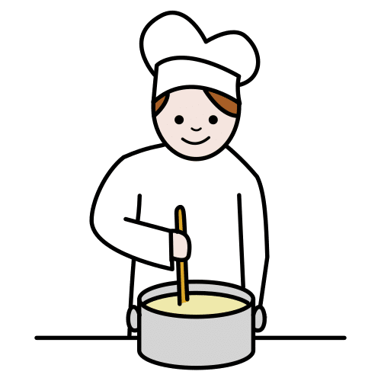




COCINERO

Slide 11
TRABAJOS EN LA NATURALEZA
Autor pictogramas: Sergio Palao Procedencia: ARASAAC (http://arasaac.org) Licencia: CC (BY-NC-SA) Propiedad: Gobierno de Aragón Editado: Fundación ADIMIR.

Slide 12





GANADEROS

Slide 13



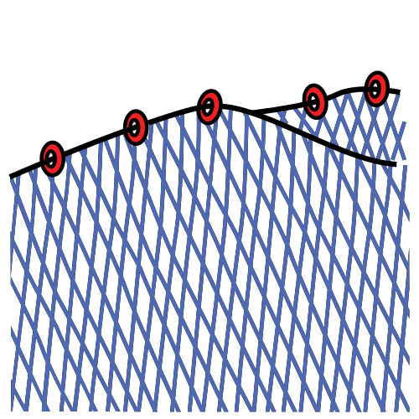

PESCADORES

Slide 14
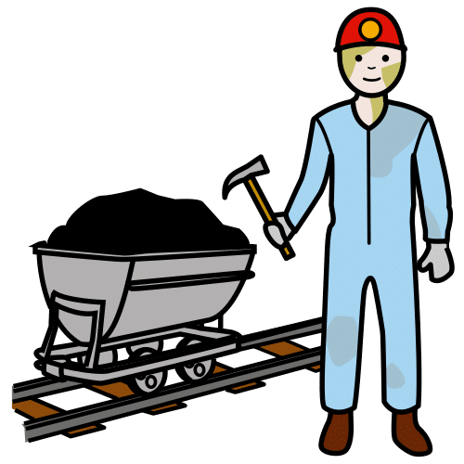

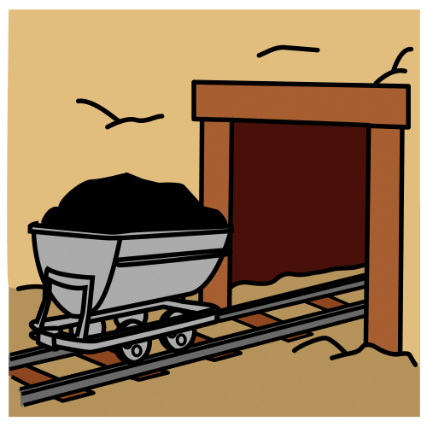

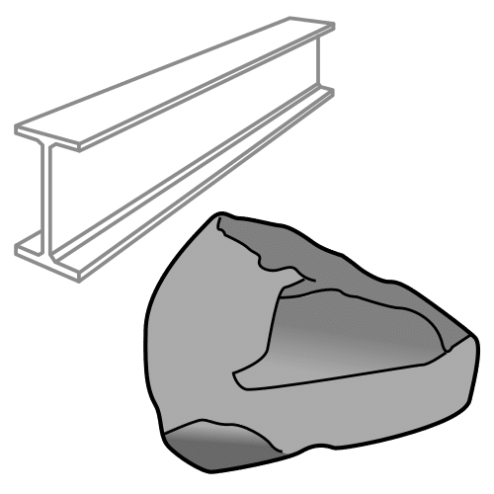
MINEROS

Slide 15
LOS TRABAJOS EN LOS TALLERES Y EN LAS FÁBRICAS
Autor pictogramas: Sergio Palao Procedencia: ARASAAC (http://arasaac.org) Licencia: CC (BY-NC-SA) Propiedad: Gobierno de Aragón Editado: Fundación ADIMIR.

Slide 16



MATERIAS PRIMAS
PRODUCTOS ELABORADOS
MADERA
SILLA

Slide 17


MATERIAS PRIMAS
PRODUCTOS ELABORADOS
ATÚN
LATA DE ATÚN

Slide 18


MATERIAS PRIMAS
PRODUCTOS ELABORADOS
LANA
ROPA

Slide 19

MATERIAS PRIMAS
PRODUCTOS ELABORADOS
LECHE
QUESO

Slide 20



MATERIAS PRIMAS
PRODUCTOS ELABORADOS
ACEITUNAS
ACEITE

Slide 21
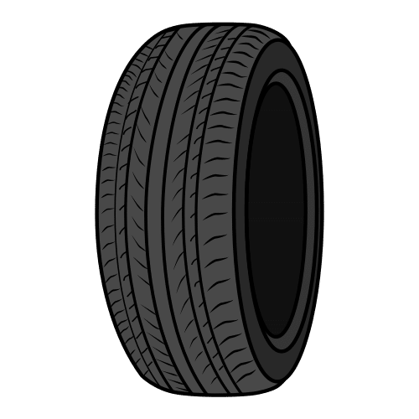

MATERIAS PRIMAS
PRODUCTOS ELABORADOS
PETRÓLEO
NEUMÁTICO

Slide 22


MATERIAS PRIMAS
PRODUCTOS ELABORADOS
TRIGO
HARINA

Slide 23


MATERIAS PRIMAS
PRODUCTOS ELABORADOS
ARENA
VIDRIO

Slide 24


MATERIAS PRIMAS
PRODUCTOS ELABORADOS
CUERO
BOTAS

Slide 25

MATERIAS PRIMAS
PRODUCTOS ELABORADOS
MINERAL
HIERRO

Slide 26
TRABAJOS QUE DAN SERVICIO
Autor pictogramas: Sergio Palao Procedencia: ARASAAC (http://arasaac.org) Licencia: CC (BY-NC-SA) Propiedad: Gobierno de Aragón Editado: Fundación ADIMIR.

Slide 27
LOS OFICIOS
Autor pictogramas: Sergio Palao Procedencia: ARASAAC (http://arasaac.org) Licencia: CC (BY-NC-SA) Propiedad: Gobierno de Aragón Editado: Fundación ADIMIR.

Slide 28
1
MATERIAS PRIMAS

Slide 29
2
FABRICACIÓN

Slide 30
3
PRODUCTO ELABORADO

Slide 31
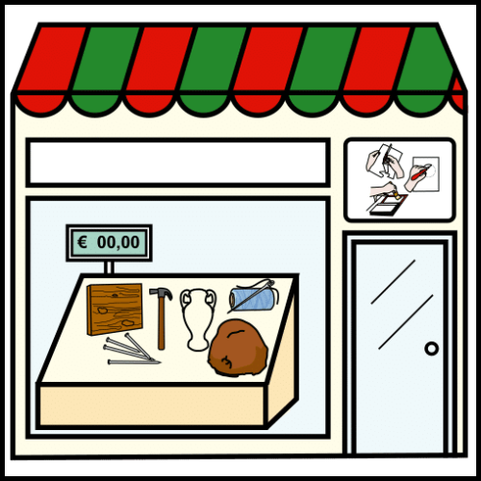


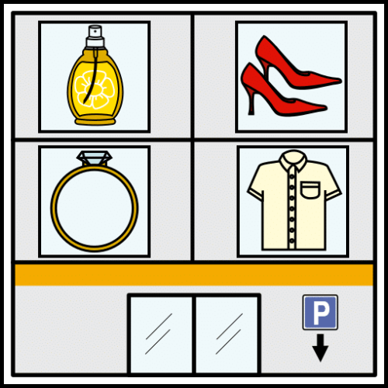
4
TRANSPORTE

Slide 32
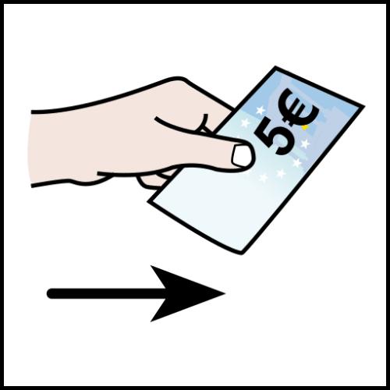

5
COMPRAR

Slide 33
ACTIVIDADES

Slide 34



EL ENFERMERO UTILIZA...
INYECCIONES
ESCALERAS

Slide 35

EL MECÁNICO UTILIZA...
HERRAMIENTAS
PINCELES

Slide 36

EL PILOTO DE AVIÓN ESTÁ EN...
EL CINE
EL AEROPUERTO

Slide 37
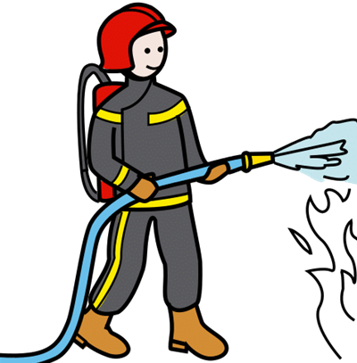

EL BOMBERO UTILIZA UNA ...
PIZARRA
MANGUERA

Slide 38

LA POLICÍA UTILIZA...
ESPOSAS
ESCOBAS

Slide 39


EL JARDINERO UTILIZA...
MARTILLO
REGADERA

Slide 40


EL BARRENDERO UTILIZA...
CONTENEDORES
PEINE

Slide 41
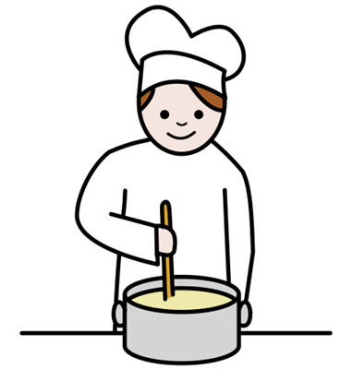

EL COCINERO UTILIZA...
OLLAS
MARTILLO

Slide 42


LOS GANADEROS TRABAJAN CON...
MINERALES
VACAS

Slide 43


EL PESCADOR UTILIZA...
MALETÍN
RED DE PESCA

Slide 44
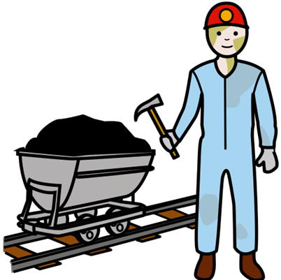
LOS MINEROS UTILIZAN...
PICO
TRACTOR

Slide 45
DE LA MADERA SALE...
SILLA
ACEITE

Slide 46
EL PESCADOR UTILIZA...
LATA DE ATÚN
RED DE PESCA

Slide 47

DEL PEZ SALE...
QUESO
LATA DE ATÚN

Slide 48
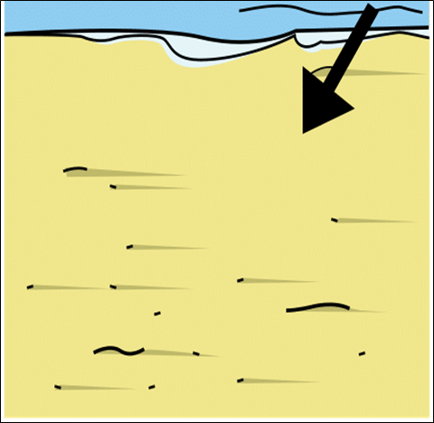
DE LA ARENA SALE...
VIDRIO
BUFANDA

Slide 49


DEL PETRÓLEO SALE...
NEUMÁTICO
BOTAS

Slide 50
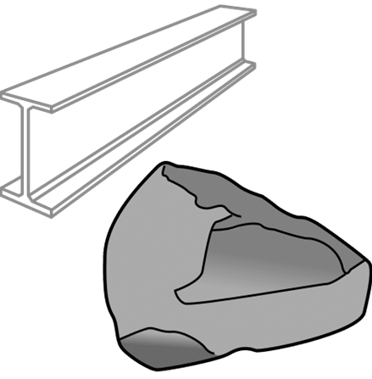
DEL HIERRO SALE...
HARINA
MARTILLO

Slide 51

DE LA LANA SALE...
BUFANDA
SILLA

Slide 52

DEL TRIGO SALE...
HARINA
MARTILLO

